Slide 1
종 로 I T 취 업 스 터 디
공장 자동화(FA; Factory Automation)
스마트 팩토리(Smart Factory)
고경준(27세, 무직)

Slide 2
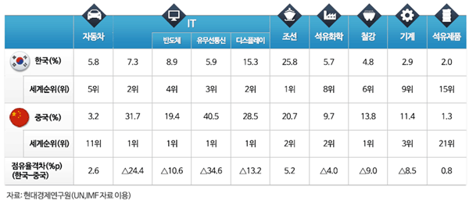
0. 서론
현 상황
대규모 장치산업으로 빠르고 싸게 만드는 방식의 한계
중국/대만 못 이김
우리나라만 하더라도…꾸준히 제조업 경쟁력 순위 하락 중
3위(10년) -> 5위(13년) -> 6위(18년 예상)
미래 대응책은?
ICT융합을 통해 노동기반약화, 스마트산업혁명에 대응 => 경쟁력 확보
기존 제조방식의 혁신을 통해 생산성 향상과 새로운 성장 원동력을 마련

Slide 3
I. 스마트 공장(Smart Factory)이란?
1. 공장자동화(FA; Factory Automation)
_생산시설의 무인화, 관리의 자동화가 목표
_과거부터 존재했음. 현재 운영 효율성에 초점
2. 스마트공장(Smart Factory)
_공장자동화의 연장선상.
_기획, 설계, 유통, 판매 등 모든 제조과정에 ICT를 융합해 효율 및 생산성 극대화, 불량률 통제
_더 나아가, 미래상황도 예측하고 대응할 수 있도록 발전시킬 수 있음
_자동화를 넘어 IoT·빅데이터 결합 : 공장 내 생산설비에 각종 센서를 통해 빅데이터 수집하여 실시간 분석
_최근에는 시장수요가 변할 때 즉각적으로 생산라인 변경하여 최신 트렌드에 대응할 수 있도록,
공장 모듈화 생산방식에 로봇을 결합하려는 시도 중

Slide 4
공정간 유연성 강화 (병원 비유)
2. 스마트 공장의 수준별 구축 형태
‘15~’17
‘18~’20
분야 ＼ 수준 | 기초 | 중간 | 고도화
SW 공장운영 분야 (솔루션 등) | 공정물류 중심의 생산관리 | 정보를 활용한 품질분석, 실시간 생산관리 | 기획, 생산, 유통, 물류 4가지 과정을 모두 통합, 실시간 연동
HW 설비자동화 분야 (센서, 로봇 등) | 바코드, RFID등 활용한 기초 데이터 | 센서, PLC 등을 활용한 실시간 생산정보 자동수집 | 인공지능 로봇, CPS 심화로 모든 공장 자동운영
<기존 ICT접목>
생산설비, 물류 등의 정보를 기초 ICT (바코드 등)를 활용,
이를 수집하여 활용한
생산관리 구현
<첨단 ICT접목>
ICT(센서, IoT 등) 빅데이터, 자동화 설비 등을
활용,
실시간 최적화된
생산운영 구축
<최종목표>
실제와 가상이 결합된
고도화 ICT와 자동화 설비
활용,
지능화된 완전한
자동 생산체계 구축
수작업, 종이문서
이용 생산설비,
물류 관리

Slide 5
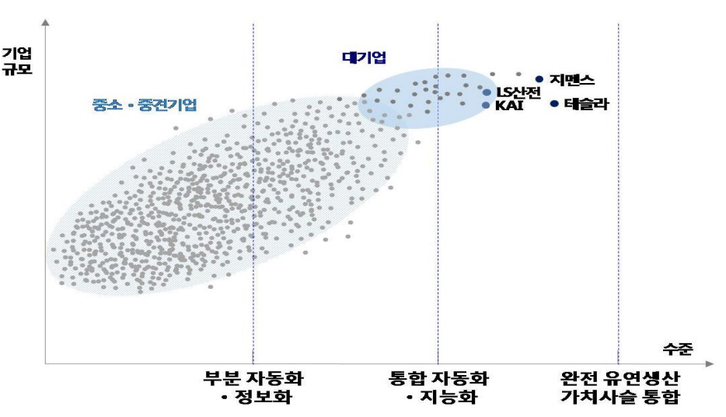
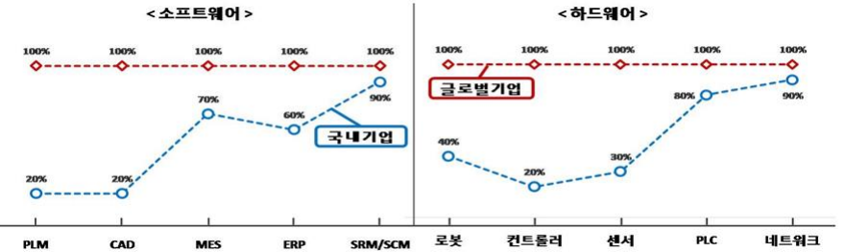
3. 우리나라 제조기업의 현 주소

Slide 6
4. 현재 선진국의 기업들은?
1. 독일
_제조업 강화를 위한 산·학·연 협력프로그램 ‘인더스트리 4.0’ 가동 중
_ ABB, BASF, BMW, 보쉬, 다임러, 인피니언, SAP, 지멘스 등 독일 대표기업이 참여
_암베르그(Amberg) 공장과 BMW 공장이 스마트팩토리 도입의 대표사례로 주목받고 있음
암베르그 공장 | GE
_자동화 수준 75%으로, 1000여종의 제품을 연간 1200만개 생산 _24시간 안에 설치된 장비를 변경해 다른 제품을 생산할 수 있음 _100만 개당 불량 제품 발생 수 11.5개에 불과할 정도로 효율성 높음 | _인도 푸네 지역에 '생각하는 공장(Brilliant Factory)'으로 불리는 스마트팩토리를 구축, 제조 효율성 극대화 _빅데이터를 기반으로 제조설비의 돌발적인 정지를 예방하고, 제품의 생산량과 품종을 자동으로 조절할 수 있음 _GE는 세계 400여개의 공장 중 50개를 스마트팩토리로 전환할 계획

Slide 7
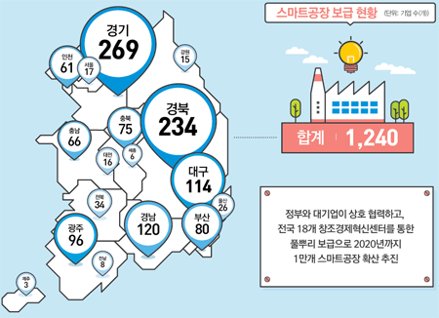
4. 현재 선진국의 기업들은?
2. 미국
_제조업 부활을 위해 해외로 떠난 기업을 다시 불러들이는 '리쇼어링 강화 정책' 추진 중
_스마트 팩토리 활성화를 위해연구개발 컨소시엄 ‘SMLC(Smart Manufacturing Leadership Coalition)’ 운영 중
_제조업 혁신을 위한 민간 프로그램으로는, 2014년 GE·IBM·Intel·Cisco·AT&T·SAP 등이 함께
'IIC(Industrial Internet Consortium)‘설립, 현재는 200여개의 기업이 참여해 공동 프로젝트 진행 중
3. 우리나라는…
_2020년까지 1만개의 스마트팩토리 구축을 목표, 중소 제조기업 혁신을 위한 프로그램 진행 중
_아직 선진국에 비하면 초기 단계에 불과하지만,
SK C&C, LG CNS, 삼성 SDS, 포스코ICT LS산전 등이 스파트 팩토리 구축 중

Slide 8
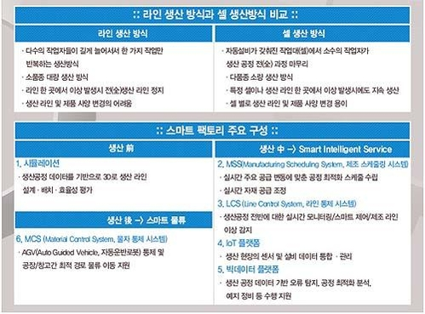
4-1. SK C&C
충칭 공장 스마트팩토리
_홍하이 그룹 계열사 '맥스너바'와 함께 '홍하이 그룹의 중국 충칭 공장 스마트 팩토리 시범 구축 사업＇ 진행 중
_공장 내 생산설비 + IoT + 빅데이터 연계 LCS(Line Control System)를 구축, 생산 공정을 스마트 인텔리전트화
_이를 통해 모든 생산 공정을 실시간 모니터링하여, 생산 분석·예측 설비 고장 및 사고를 예방을 자동화하는 인프라 구축
▲ 시뮬레이션 기반 프린터 생산 라인 설계
▲ 생산 라인∙장비의 IoT화
▲ 생산 라인 스마트 제어 및 로봇기반 물류 자동화
▲ 빅데이터 기반 생산 공정 분석∙진단
▲ SCM(공급망관리)∙ERP시스템 연계 시스템

Slide 9
4-2. LG CNS
국내외 스마트팩토리 솔루션 프로젝트 다수
_말레이시아 Proton사 ALC와 더불어 대규모 자동차 MES 사업 구축
_ GE Healthcare 공장 Leader 시스템과 장비운영 시스템
_두산 인프라코어(한국/중국) MES
_만도 미주·중국·인도 공장
_한독약품 음성공장 자동화 창고
_2003년 진행한 미국 현대자동차 HMMA(Hyundai Motor Manufacturing Alabama) MES 프로젝트로 프레스·차체·의장· 엔진 등 4개의 신공장에 MES(Manufacturing Execution System) 구축
_ 2016년 충북창조경제혁신센터의 공장 생산성 향상 혁신과제에 참여, 충북 지역의 중소제조기업 8곳에 스마트팩토리 솔루션인
‘ezMES(Manufacturing Execution System, 생산실행시스템)’를 잇달아 공급해 생산 환경을 개선함

Slide 10
종 로 I T 취 업 스 터 디
References
http://it.chosun.com/news/article.html?no=2820657
http://it.chosun.com/news/article.html?no=2820656
http://it.chosun.com/news/article.html?no=2820669
임베디드SW 이규택 박사 - 스마트공장 산업 R&D 전략
고경준(27세, 무직)

